Slide 1

事件通知
CUDA

Slide 2
事件通知
上下文事件
内核事件

Slide 3
上下文事件
CUDA上下文(CUDA context)在创建、入栈、出栈、销毁时会触发上下文事件
上下文事件控制：set cuda context_events

Slide 4
内核事件
内核启动、内核终止时会触发内核事件
内核事件包含内核ID， 内核名，内核运行的设备
set cuda kernel_events [options]
none
application
system
all
内核事件深度控制： set cuda kernel_events_depth [num]

Slide 5
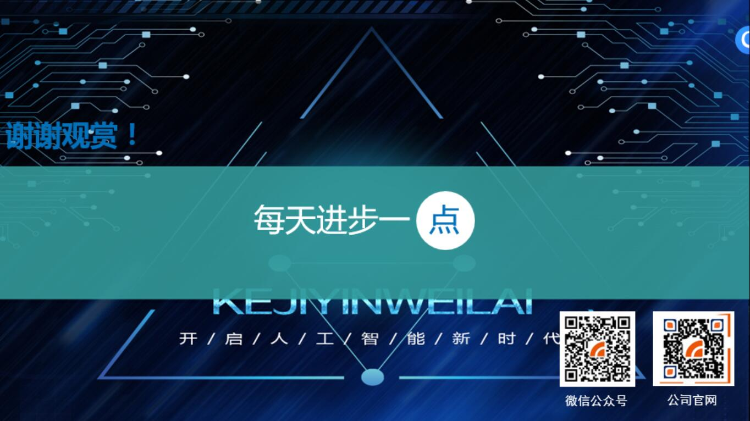
微信公众号
公司官网

